Slide 1
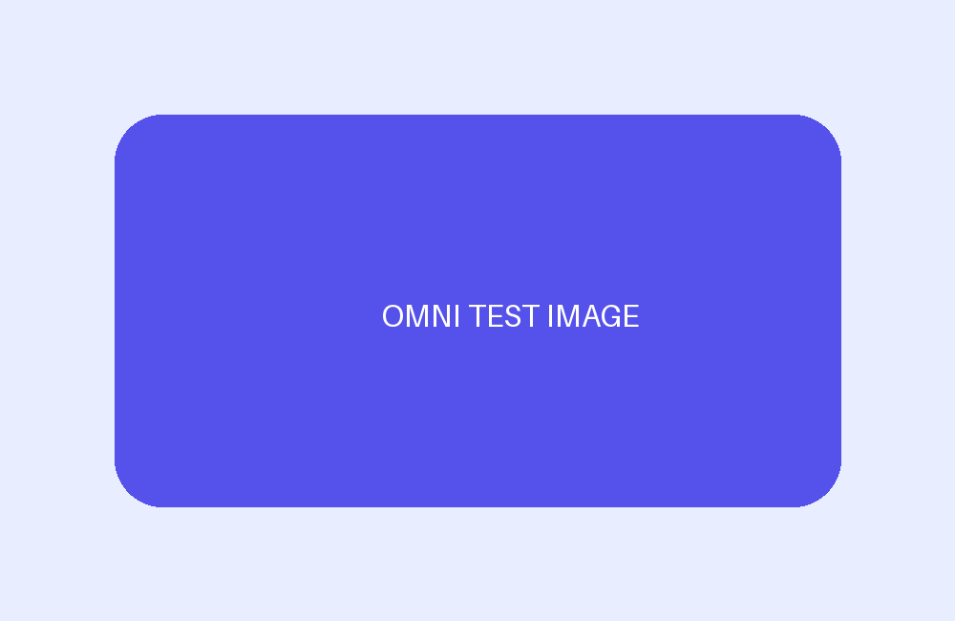
OMNI PPTX — слайд 1

Slide 2
OMNI PPTX — слайд 2

